Slide 1




PROTÉGER ENSEMBLE À L'ÈRE NUMÉRIQUE
lundi 20 février 2023
serenicity.fr

Slide 2
Contexte : le business de la cybercriminalité
ACTIVITE MONDIALE DU CYBER-CRIME
Activités | 2015 (Md€) | 2021 (Md€) | Projection 2025 (Md€)
Cybercriminalité | 3 000 € | 6 000 € | 10 500 €
Trafic de stupéfiants | 243 € | 250 € | 330 €
La cybercriminalité est désormais une industrie
Les outils de cette industrie sont les systèmes d’information corrompus (botnets)
Toute machine connectée est une cible.
Source chiffres cybercriminallité : https://www.capital.fr/economie-politique/le-cout-exorbitant-de-la-cybercriminalite-pour-leconomie-mondiale-1387944
https://cybersecurityventures.com/cybersecurity-almanac-2022/

Slide 3
Contexte : une cybercriminalité en croissance
En France, en 2022,
52% des entreprises ont signalé une attaque…
…contre 49% en 2021
+ 55% d’attaques sur les entreprises entre 10 et 49 salariés
Et + 400% d’augmentation pour celles < 10 salariés
*Rapport Hiscox 2022 sur la gestion des cyber-risques

Slide 4
Les conséquences d’une cyber attaque
La perte de CA
Une atteinte à l’image de l ’entreprise
Des coûts de restauration importants
Des frais juridiques conséquents
https://www.snaac.fr/consequences-cyber-attaque/

Slide 5
Les préjudices financiers d’une cyber attaque
En France, en 2022,
2 entreprises sur 5 ont subi un détournement de paiement (41%)
62% des entreprises touchées par un ransomware ont payé la rançon
Le coût financier moyen est de 15 000€
*Rapport Hiscox 2022 sur la gestion des cyber-risques

Slide 6
Les préjudices d’une cyber attaque
1/4 des entreprises attaquées a déclaré que leur survie a été menacée.
Le retour à la normale suite à une cyberattaque est :
De 3 semaines pour 50% des entreprises,
de 7 semaines pour les incidents plus sérieux.
*Rapport Hiscox 2022 sur la gestion des cyber-risques

Slide 7
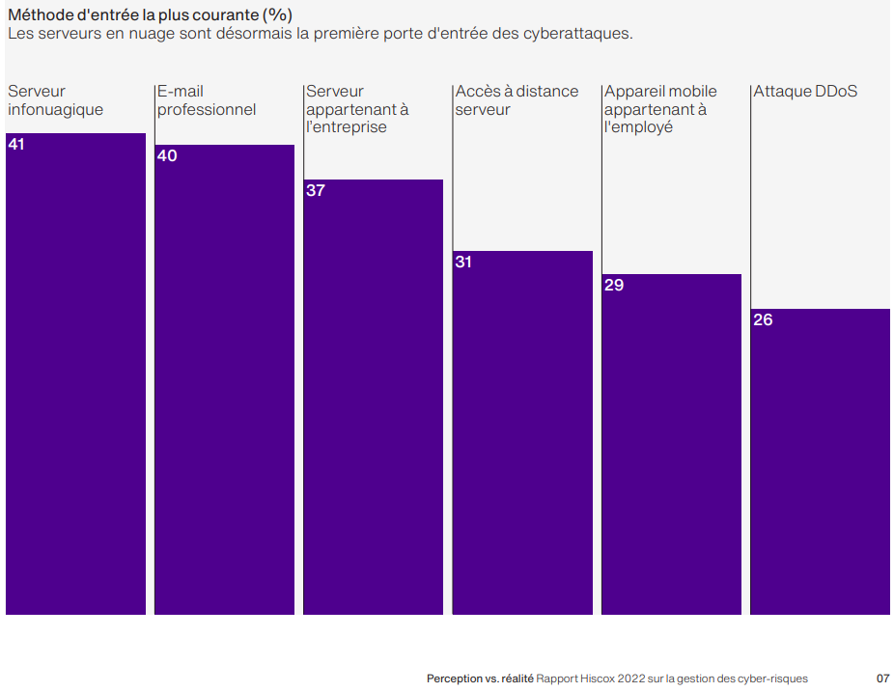
Les méthodes d’entrée les plus courantes
*Rapport Hiscox 2022 sur la gestion des cyber-risques

Slide 8

81% des équipements compromis par les cyber-criminels le sont en toute discrétion :
Pourquoi cette discrétion ? ➔ accroître leur surface d’attaque.
Dans quel but ? ➔ mener des attaques d’envergure contre des OIV ou de grandes entreprises.
Avec quel objectif final ? ➔ générer des profits, intelligence économique, déstabilisation…
Le risque cyber : une responsabilité collective

Slide 9
SERENICITY : souveraineté et indépendance
L’ambition de SERENICITY :
Renforcer la sécurité des systèmes d’information des petites, moyennes et grandes organisations
En développant des solutions innovantes et souveraines permettant de détecter et de bloquer les flux réseaux toxiques circulant sur le système d’information.
Créée en 2018 à Saint Etienne
2 ans de R&D
9 Brevets européens
130 000 équipements protégés
SOUVERAINETÉ
Convention DCPJ et COMCYBERGEND :
partenaire de la Police Judiciaire et des Gendarmes
de la Cyberdéfense.
Label UBCOM : permet d’exercer en Suisse
100 % Français : code, hébergement, emplois…
PARTAGE

Slide 10
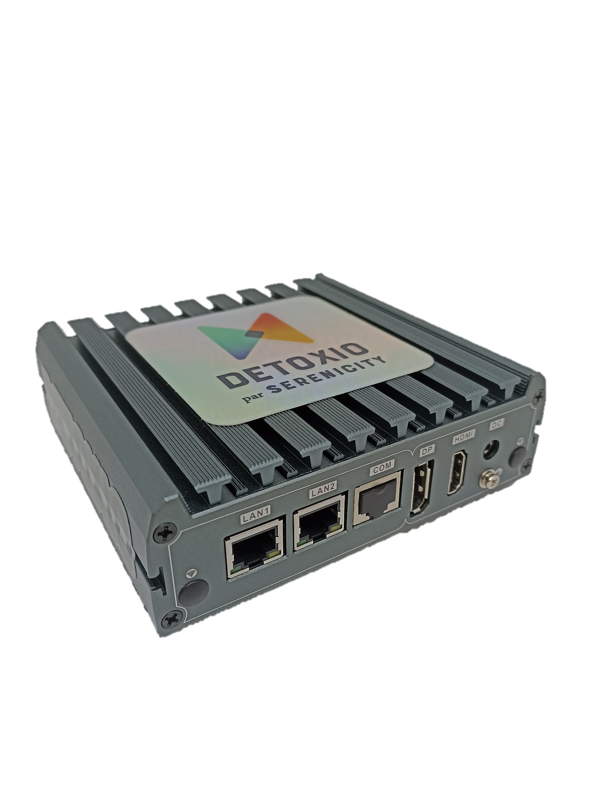



DETOXIOTM
DETOXIO

Slide 11
















DETOXIOTM : analyse et remédiation
DETOXIO™ analyse et bloque les flux toxiques et vous permet donc de compléter les dispositifs de cybersécurité pour les TPE / PME
DETOXIO™ s’installe en Plug & Play puis analyse et protège immédiatement le réseau informatique
cybercriminel
Bibliothèque d’ip toxiques partagée en permanence avec la communauté SERENICITY
CERBERE
Outil d’analyse des alertes

Slide 12
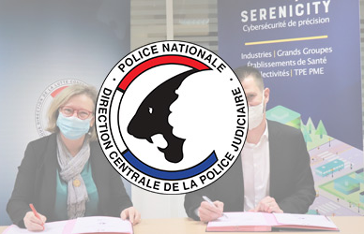
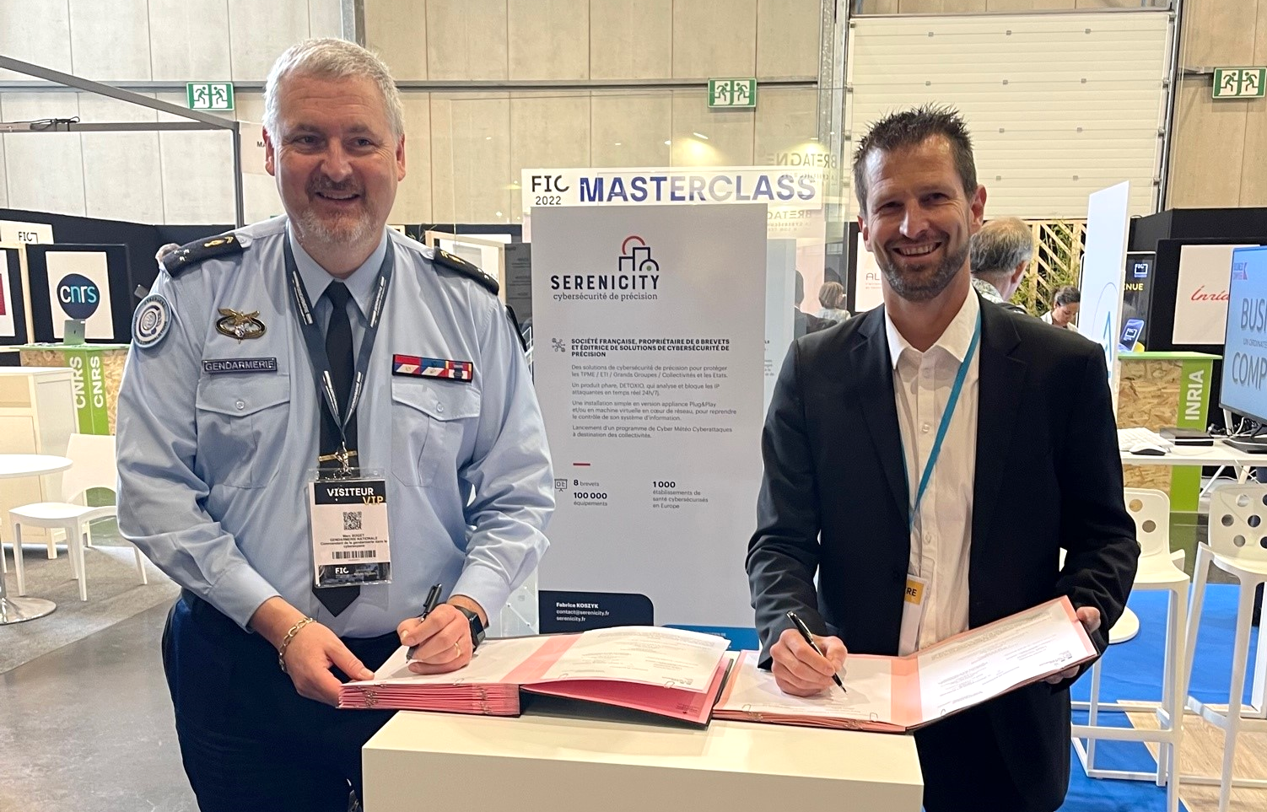

Le système de défense DETOXIOTM
DETOXIO
CERBERE
DETOXIOTM est un boitier positionné dans l’entreprise entre le Firewall et le Switch.
La solution DETOXIOTM se connecte toutes les 30 minutes à CERBERETM pour mettre à jour sa base d’adresses IP toxiques.
Sa fonction est de bloquer automatiquement dès qu’il détecte les flux en provenance ou à destination d’une adresse IP toxique.
SERENICITY CONTROLTM est l’interface associée à chaque DETOXIOTM qui vous permet :
D’être alerté (si vous le souhaitez) lorsqu’une faille apparaît
D’analyser la menace grâce à une cartographie et à la cybermétéo.
De qualifier la menace grâce à des outils simples et ergonomiques.
De remédier au problème grâce à l’analyse et à l’outil CLEANER
CERBERETM une base de donnée qui grossit tous les jours de 9000 à 12000 adresses IP toxiques.
Cette base est tellement pertinente qu’elle a permis à SERENICITY de signer une convention avec la Direction Centrale de la Police Judiciaire et le ComCyberGend
La DCPJ, l’ANSSI, le C3N, complètent ces marqueurs avec leurs bases d’IP (IP trouvées dans des enquêtes cyber)

Slide 13
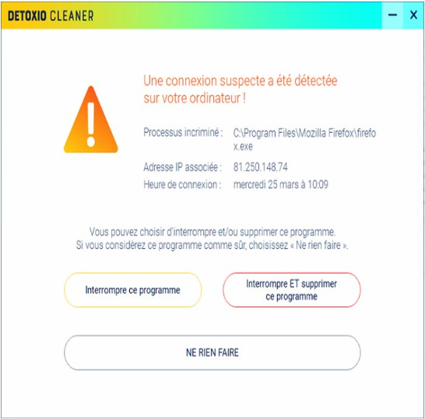












CLEANER : suppression de la menace
SERENICITY Cleaner : c’est l’application que l’on peut installer sur tous les équipements Windows® de l’entreprise.
Nous avons vu qu’avec DETOXIOTM, nous pouvions bloquer la menace en interrompant le flux. Avec SERENICITY Cleaner, il est possible de savoir quel programme est à l’origine ou est le destinataire du flux toxique.

Slide 14
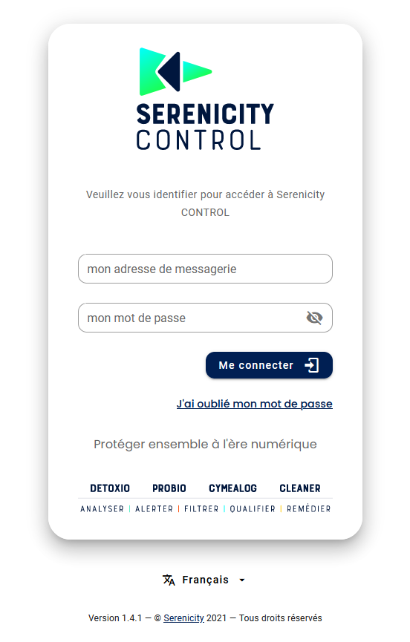

SERENICITY CONTROL
SERENICITY CONTROLTM est le tableau de bord qui permet de visualiser le travail effectué par DETOXIOTM
Accessible à partir de n’importe quel navigateur.
Responsive (smartphone, tablette).
Intuitif et ergonomique.
Présente la cybermétéo.
Propose des outils d’analyse simples mais efficaces.
Permet en quelques clics d’établir un véritable rapport de cybersécurité sur une durée de 7 jours.

Slide 15





La Cyber Météo
Concept unique et déposé de caractérisation simple de la Cybermenace :
Lisible en un seul coup d’œil
Compréhensible par n’importe qui
Permettant de graduer le cyber risque
Quelle est votre cyber température ?
Découvrez votre CyT (Cyber Toxicité) et rejoignez la communauté de défense

Slide 16
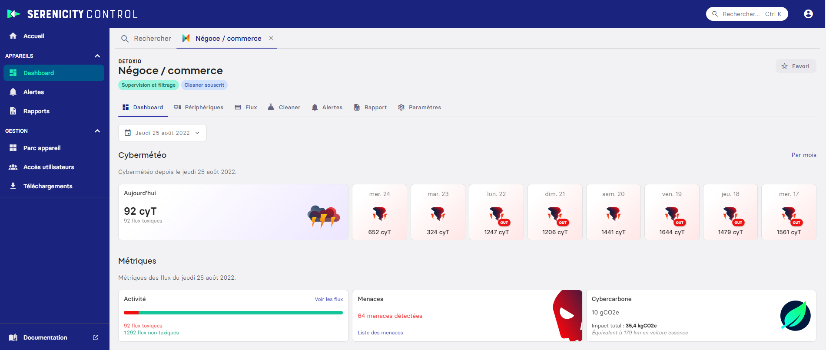
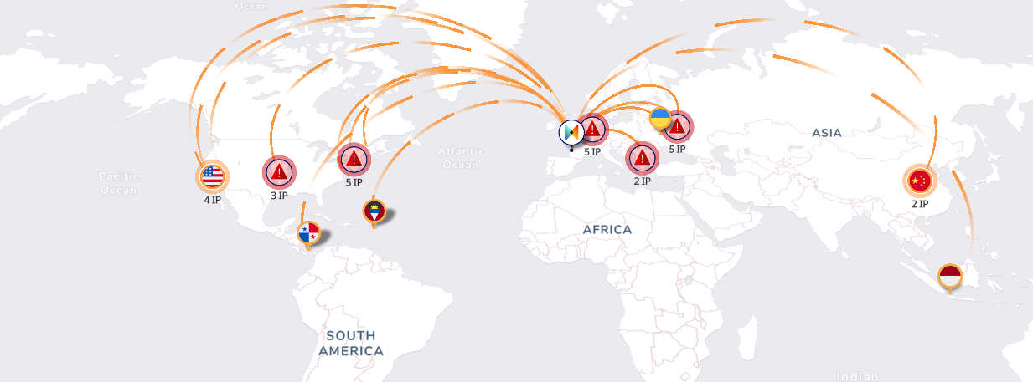
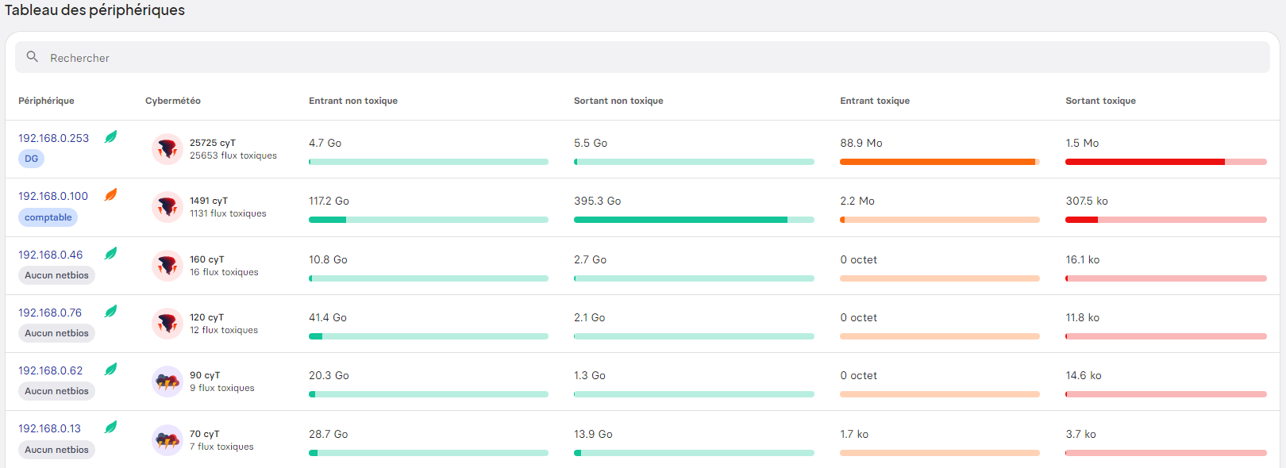

Faciliter le diagnostic et la remédiation
Un tableau de bord en temps réel de l’état de la cybersécurité du système d’information simple et compréhensible
Cartographie de la menace
Identification instantanée de l’équipement contaminé dans votre réseau

Slide 17
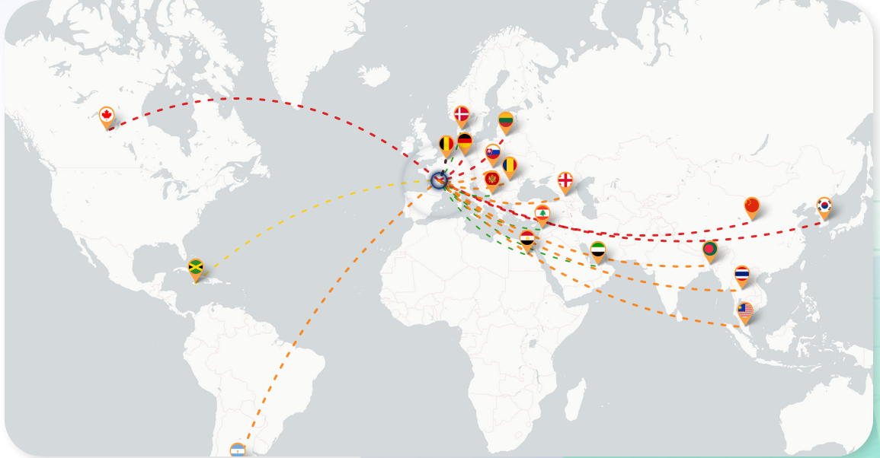
Retour d’expérience Serenicity
500 DETOXIOTM installés
130 000 Equipements protégés
99,9 % des entreprises équipées d’un Detoxio ont des flux toxiques malgré leur système de cybersécurité.

Slide 18
En résumé, à quoi sert DETOXIO ?
DETOXIO complète les outils de sécurité déjà en place dans l’entreprise et ne les remplace pas.
DETOXIO est l’outil de contrôle des outils déjà en place (on ne met pas tous ses œufs dans le même panier)
DETOXIO est le dernier rempart avant l’infection de votre réseau s’il s’avérait qu’une faille de sécurité apparaissait dans un des équipements de protection de votre réseau.
DETOXIO sert à détecter les signaux faibles d’infection de votre réseau, signaux tellement faibles qu’ils ne sont même pas traités par les équipements ni les prestataires.
DETOXIO permet à la fois de voir la menace, de la caractériser et de la localiser dans votre réseau et sur une mappemonde.
DETOXIO est une solution qui rend la compréhension à un public large de problématiques complexes habituellement traitées par des experts.
Attention toutefois : DETOXIO ne sera jamais LA solution ultime qui règlera tous les problèmes cyber !!!

Slide 19


Quel est votre cyber risque ?
Nous allons maintenant utiliser un simulateur d’exposition risque cyber développé par la compagnie d’assurance Hiscox qui établit tous les ans un rapport qui fait référence dans le monde de la cybersécurité.
Il s’agit d’un indicateur qui se base sur les statistiques européennes, elles-mêmes reposant sur un panel de plusieurs milliers d’entreprises.

Slide 20
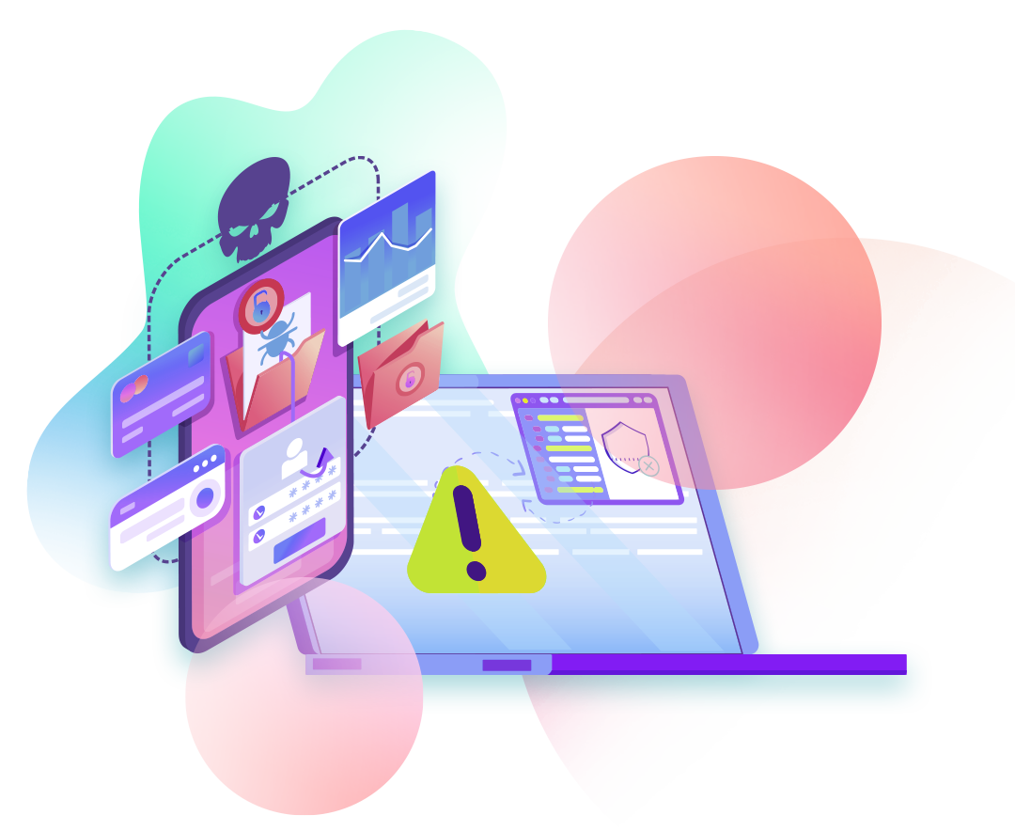
Quel est votre cyber risque ?
Nous avons par ailleurs vu qu’une entreprise sur deux se faisait attaquer en France courant 2021.
La question n’est donc plus de savoir si vous allez être piraté, mais plutôt quand !

Slide 21
…
MERCI POUR VOTRE ATTENTION

